Slide 1
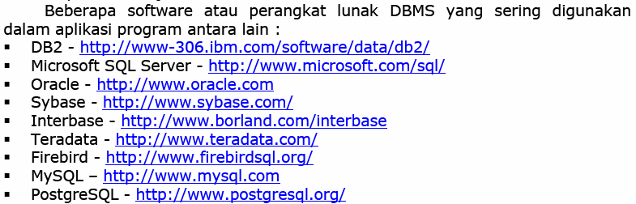
Materi
Database Oracle
I. Pengantar RDBMS Dan Konsep DB
II. Konsep SQL
A. Data Definition Language (DDL)
B. Interactive Data Manipulation Language (IDML)
C. Embedded Data Manipulation Language (EDML)
D. View Definition
E. Authorization
F. Integrity
G. Transaction Control
Case Study RDBMS
Aplikasi RDBMS (Basis Data Server)

Slide 2
Konsep Basis Data
Basis Data (Database), dapat dibayangkan sebagai sebuah lemari arsip. Jika kita memiliki lemari arsip dan berwenang/bertugas untuk mengelolanya, maka kemungkinan besar kita akan melakukan hal-hal seperti : memberi sampul/map pada kumpulan/bundel arsip yang akan disimpan, menentukan kelompok/jenis arsip, memberi nomor dengan pola tertentu yang nilainya unik pada setiap sampul/map.
Himpunan kelompok data (arsip) yang saling berhubungan yang diorganisasikan sedemikian rupa agar kelak dapat dimanfaatkan kembali secara cepat dan mudah.

Slide 3
Kumpulan data yang saling berhubungan yang disimpan secara bersama sedemikian rupa dan tanpa pengulangan (redudansi) yang tidak perlu, untuk memenuhi berbagai kebutuhan.
Kumpulan file/tabel/arsip yang saling berhubungan yang disimpan dalam media penyimpanan elektronis.

Slide 4
Sistem Perngarsipan
Mahasiswa
Matakuliah
Absen
Nilai
Lemari arsip sebuah ruang
Disk / Storage
File Mahasiswa
File Matakuliah
File Absen
File Nilai
Basis data di sebuah harddisk

Slide 5
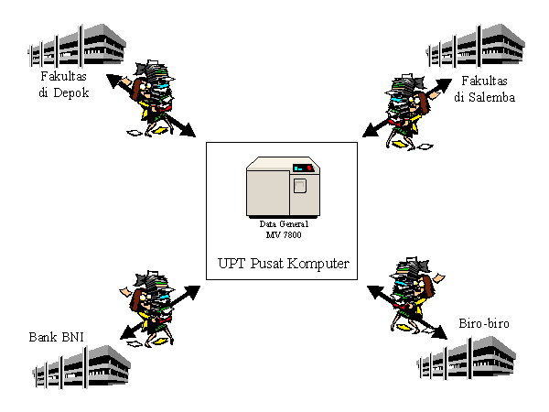
Sistem basis Konvensional
Rektorat
Sekretariat
PDE Dengan
PC Stand Alone
Bank Bukopin

Slide 6
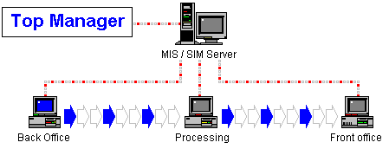
Sistem Basis Data Online (berbasis Server)

Slide 7
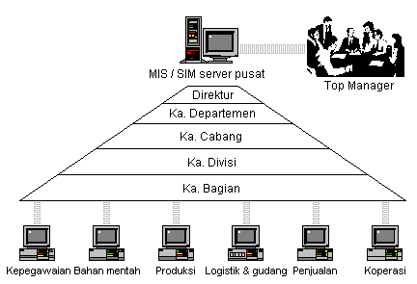
Sistem Basis Data Online (berbasis Server)

Slide 8
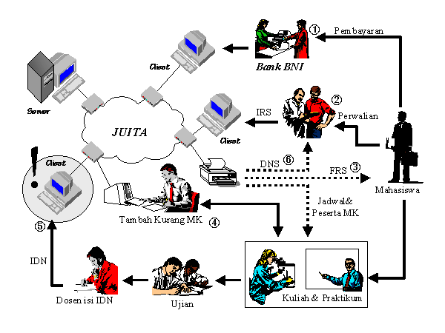
Sistem Basis Data Terdistribusi
Bank Bukopin
SIAM UPI-YPTK

Slide 9
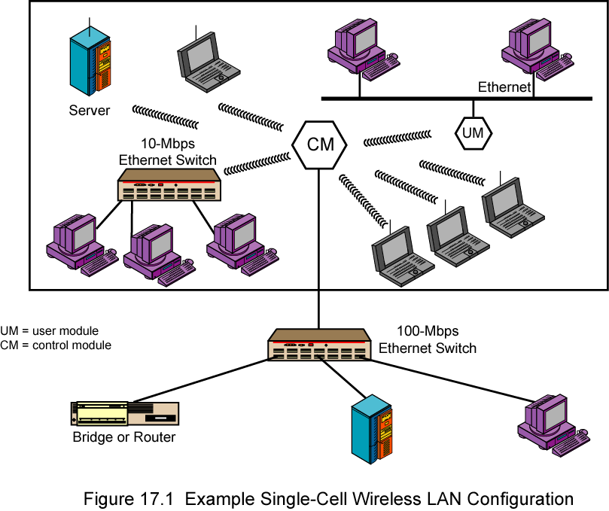
Sistem Basis Data Terdistribusi

Slide 10
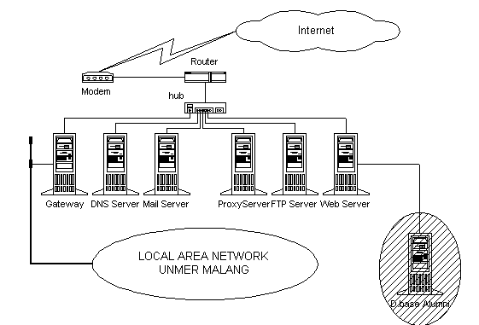
Sistem Basis Data Online-Realtime
SISFO UPI “YPTK”

Slide 11
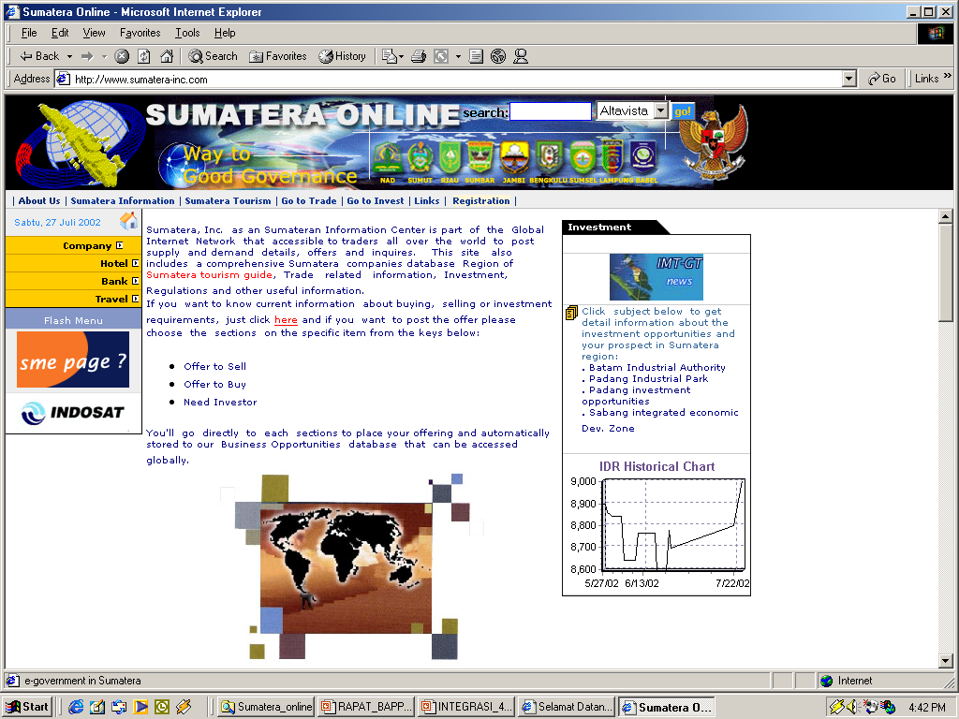
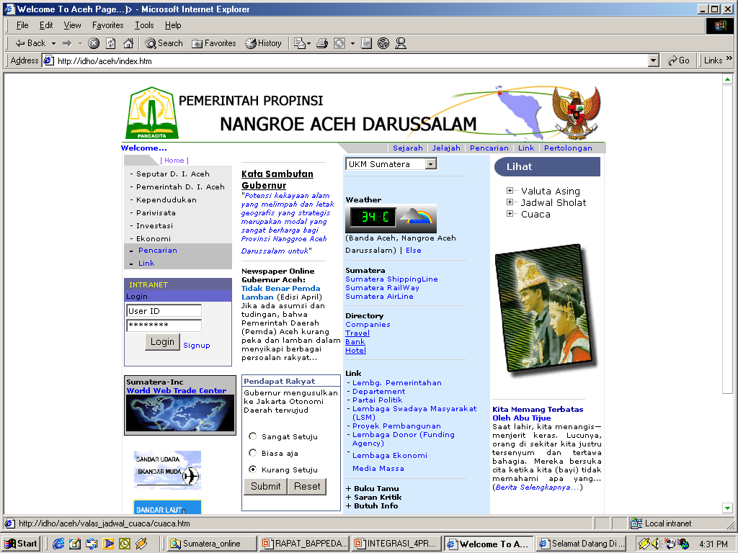
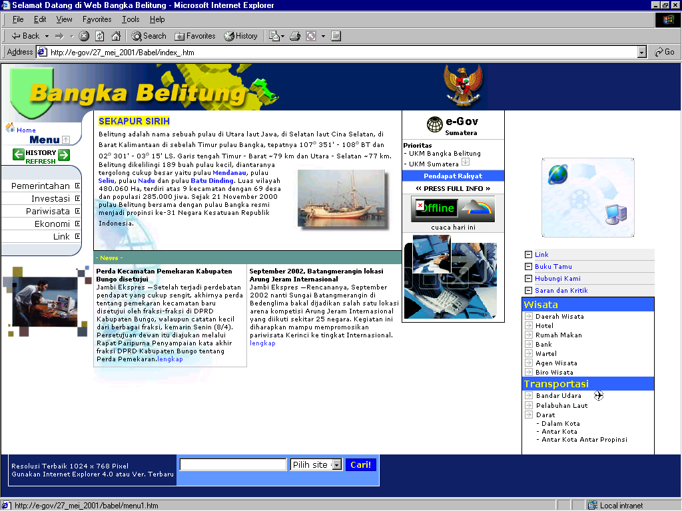
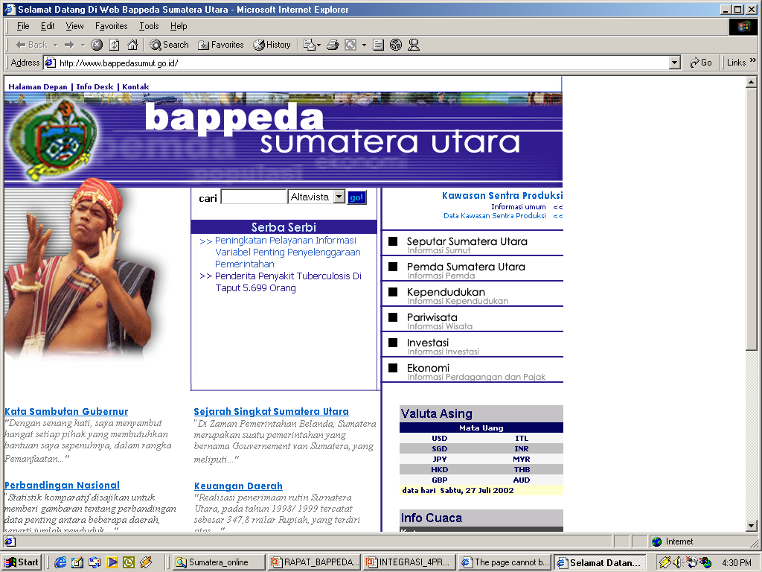
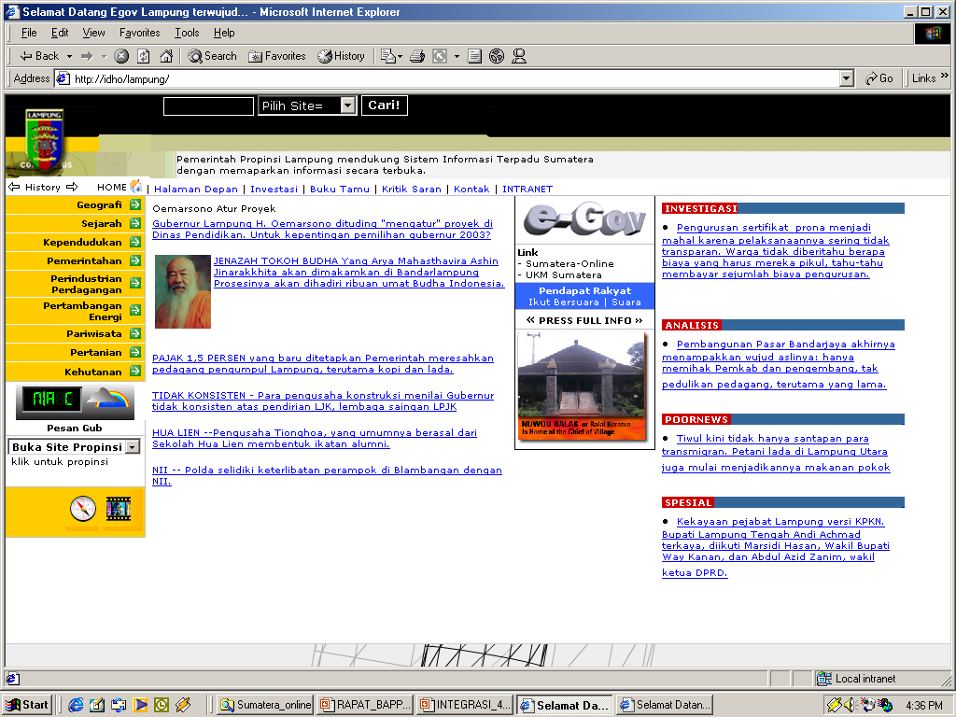
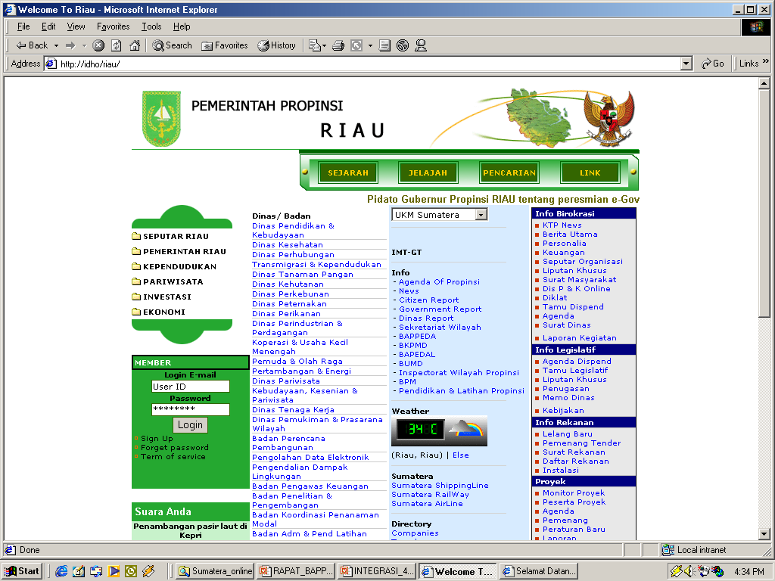
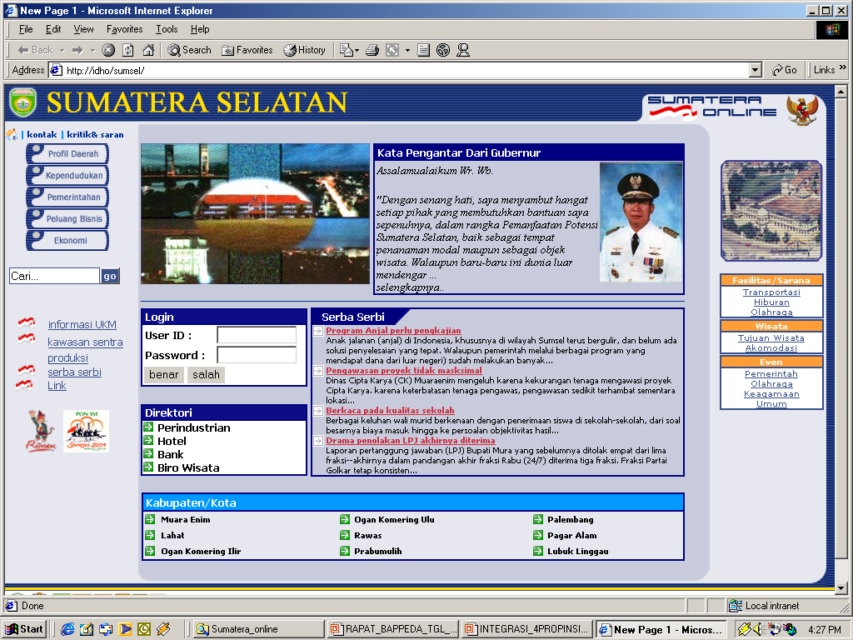
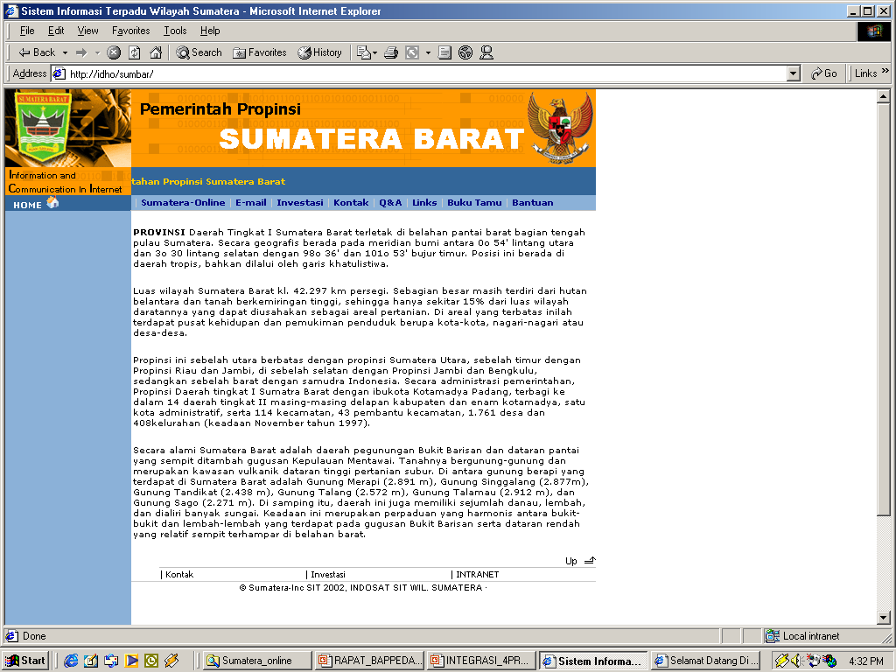
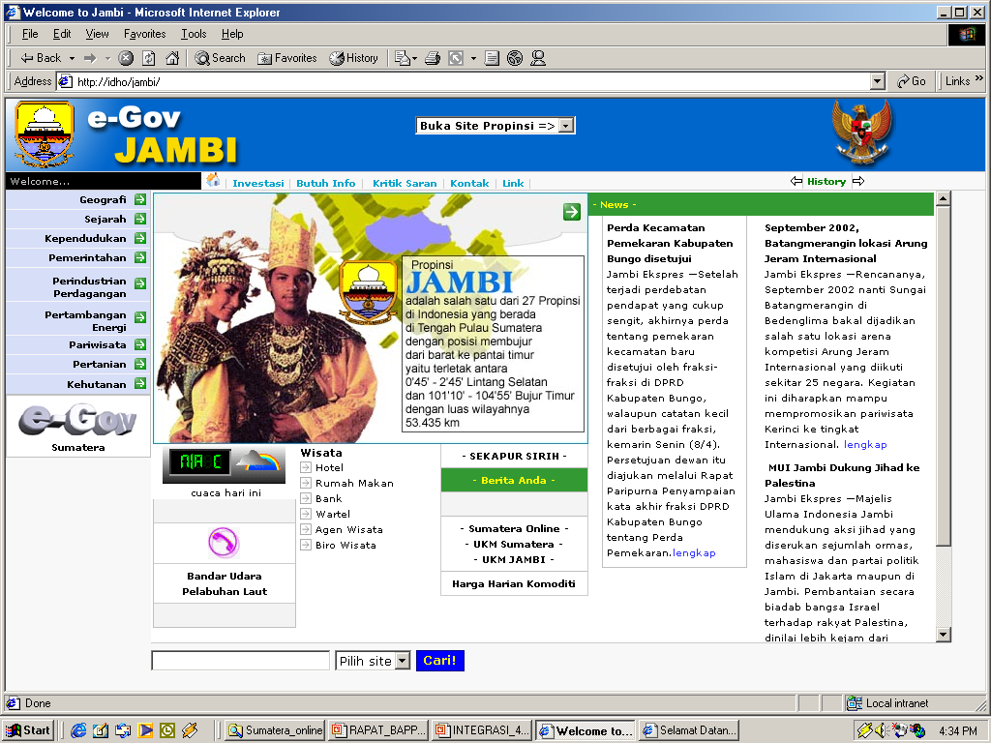
Sistem Basis Data Online-Realtime
Pemerintah Propinsi LAMPUNG

Slide 12
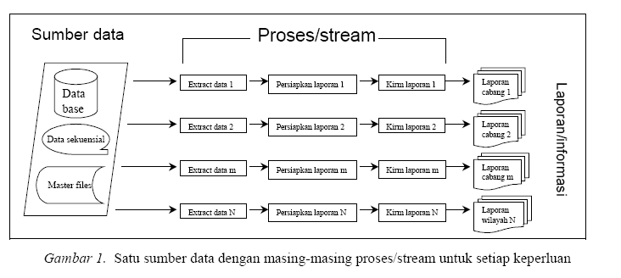
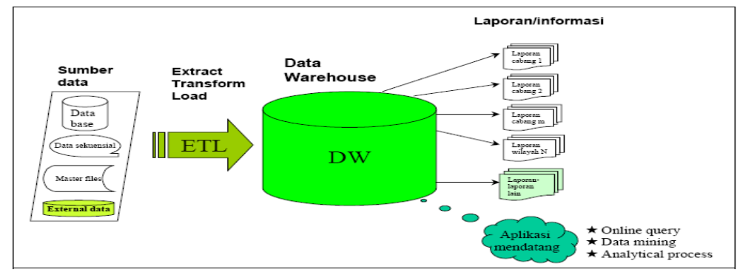
Struktur Basis Data

Slide 13
Komponen Sistem Basis Data
Basis Data (Database), Data tersimpan secara terintegrasi dan dipakai secara bersama-sama
Hardware, Perangkat keras yang digunakan dalam mengelola sistem database
Software, perangkat lunak perantara antara pemakai dengan data fisik. Perangkat lunak dapat berupa Data Base Management System dan berbagai program aplikasi
User, sebagai pemakai sistem
Sistem Operasi (Operating System)

Slide 14
Tujuan Disain Perancangan RDBMS
Mencegah Data redudancy dan Inconsistency
Mempermudah dalam melakukan akses terhadap data
Mempertimbangkan Data Isolation
Mencegah Concurent access anomaly
Mempertimbangkan masalah ke-amanan data
Mempertimbangkan masalah integritas

Slide 15
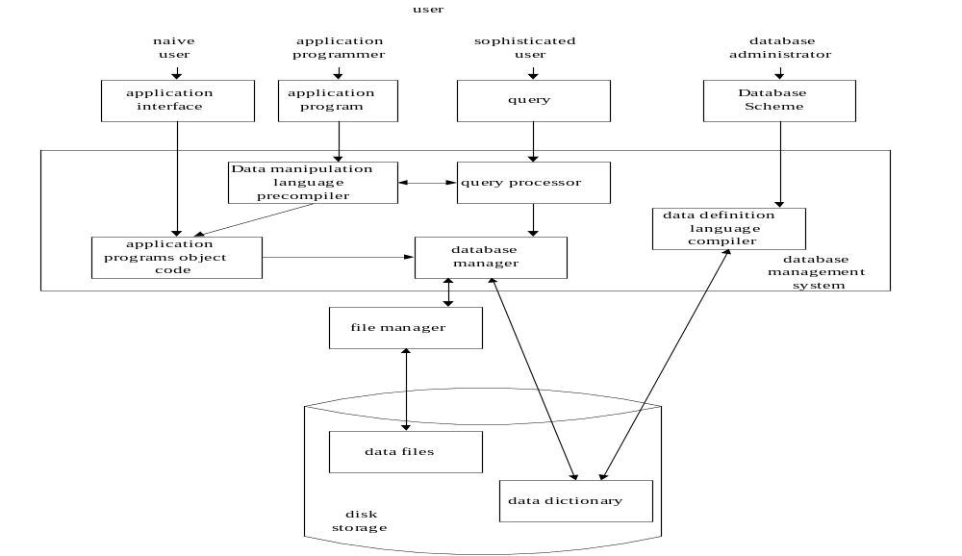
Struktur DBMS

Slide 16
Perkembangan Sofrware Basis Data
Stand-alone database diakses pada komputer personal misalnya Microsoft access, foxbase, dbase, dll
Server database diakses oleh jaringan komputer misalnya Oracle, IBM DB2, Microsoft SQL Server, MYSQL, SYBASE, INTERBASE, PARADOX, PROGRESSQL, .

Slide 17
Membangun Bank Data
(Data Warehouse)
Implementasi e-Government berbasis IT diarahkan untuk membangun Bank Data (Data Warehouse) yang didukung oleh Sistem Informasi Eksekutif dan Informasi Pendukung Pengambil Kebijakan secera cepat dan tepat melalui pengintegrasian data/informasi dari seluruh Instansi dilingkungan PemKo Payakumbuh
Bank Data
Pemko
Sekretariat Kota
Dinas Kantor Arsip & Perpusta-
kaan
Dinas Industri & Perdagangan
Bag. Hukum dan Ortal
Dinas Pemuda & Olah Raga
Dinas Kependudukan
Bag. Pembangunan
Bag. Protokol
Dinas Kebersihan & Taman
Dinas Inkom & Humas
Dinas Pasar
Bag. Kuangan
Badan Pengawas
Dinas KimPrasWil
Dinas Perhubungan
Bappeda Payakumbuh
Dinas Pendidikan
Dinas Pertanahan
Kantor Satpol & Pamong Praja
Dinas PemMasyKop & UKM
Dinas Kesejahteraan Sosial
Ass. Adm. Pem. & pembangunan
Dinas KelPerikanan&Pertanian
Badan Penanaman Modal
Ass. Adm dan Umum
Dinas Pendapatan
Badan KesBang & Pel. Masy.
Bag. Tata Pemerintahan
Dinas Tenaga Kerja

Slide 18
Membangun Aplikasi Operasional Instansi
Aplikasi Ketataprajaan
Aplikasi Administrasi
OrTal
Aplikasi
Pelaporan Ke
Pemprop. & Pusat
Adm & Umum
Perleng-
kapan
Otonomi
Daerah
Asisten Ketataprajaan
Asisten Administrasi
Pemerintahan
Keuangan
SIM
Sekretariat
Kota
Aplikasi Ekonomi &
Pembangunan
Aplikasi Pembinaan
Hukum & Sosial
Per-
ekonomian
Hukum
Bina
Sosial
Asisten Ekonomi
& Pembangunan
Asisten Pembinaan
Hukum & Sosial
Pem-
bangunan
KOORDINASI
KE BAWAH
Pemberd.
Perempuan

Slide 19

Sampel: Aplikasi Operasional Instansi BAPPEDA
e-Gov
PemKo
Aplikasi Perencanaan
Ekonomi & Keuangan
Aplikasi Perencanaan
SDM & Sosial Budaya
Aplikasi Sarana & Prasarana
Aplikasi RenBang
& BangTek
Aplikasi Sekretariat
Subbid Pertanian
Subbid Keuangan, PDU, & Parawisata
Subbid Perdagangan Koperasi & Jasa
Subbid Industri, Sumber Daya Alam & Kelautan
Subbid Kependudukan, TK & PP
Subbid Pemerintahan, Hukum & Komunikasi
Subbid Pendidikan,Mental Spritual & udaya
Subbid Kesehatan & Kesejah.Masyarakat
Subbag Kepegawaian
Subbag Keuangan
Subbag Umum
Subbag Organisasi & Hukum
Subbid Perhubungan
Subbid Tata Ruang & Lingkungan Hidup
Subbid Pengairan & Sumber daya Air
Subbid Pengembangan Wilayah Pembangunan
Subbid Kerjasama Luar Negeri
Subbid Kerjasama Antar Daerah & Lembaga Masyarakat
Subbid Teknologi & Informasi

Slide 20
Jenis aplikasi e-Gov.
e-Sport
e-Election
e-Government
PemKo
e-Library
e-Commerce
e-Learning
e-Services
INTERNET
INTRANET
Unit Pelayanan Masyarakat Terpadu
Sistem Informasi Potensi Daerah
Sistem Informasi Investasi
Sistem Informasi Profil & Prospek Kota
Pusat Informasi Layanan Masyarakat
Pusat Informasi Kependudukan
Pusat Informasi Bisnis
Sistem Informasi Pariwisata
Sistem Informasi Sektor-sektor Unggulan
Sistem Informasi Industri Kecil Menengah dan Kerajinan
Informasi Pemilu
SIM Kepegawaian Terpadu
SIM Perencanaan dan Pembangunan Kota
SIM Monitoring dan Pengawasan Proyek
SIM Tanaman Pangan dan Peternakan
SIM Keuangan Terpadu
SIM Pertambangan & Peng. Energi
SIM Koperasi, PKM dan Penanaman Modal
Aplikasi Profil & Prospek Kota Batam
SIM Kependudukan & Kemasyarakatan
SIM Perlengkapan & Barang Daerah
SIM Kelautan dan Perikanan
Sis. Informasi Eksekutif dan LPJ Walikota
Sistem Informasi Legislatif
BANK DATA

Slide 21
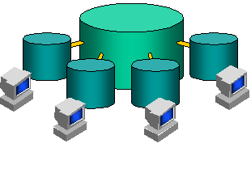



Pilihan Akses ke layanan UP2T
JARINGAN
InterNet/intraNet
Akses
via internet/warnet
PROPINSI
Datang ke PemKo
PEMKO
Unit
Layanan
Akses
via telepon
KECAMATAN
Unit
Layanan
Datang
langsung
Unit layanan terdapat di
kecamatan dan/atau Kota, berupa loket
Pelayanan dan Perijinan Terpadu (UP2T),
dapat dilakukan dengan memberdayakan Warnet.

Slide 22
Membangun Relasional Sistem Arsip Intelligent
SIM_tabel
Penduduk_tabel
SIM_ID #
Vehicle_tabel
Penduduk_ID
Asuransi_tabel
Nomor
Polres
Issued
Expiry date
Vehicle_ID #
Penduduk_ID (FK)
Has
Nama
Alamat
Pekerjaan
Status
Kepemilikan
Dll.
Owns /
Asuransi_ID #
Number
Buatan
Model
Tahun
Warna
Insured by/
Owns by
Nama
Insures
Passport_tabel
Pass_ID #
Bank_tabel
Nomor
Imigrasi
Issued
Expiry date
Bank_ID #
Nomor
Visa
Issued
Expiry date
Dll._tabel
????_ID #
???????
??????
?????
??????

Slide 23
Meliputi perancangan pemilihan DBMS baik secara conceptual, logical dan phisical.
Langkah-langkah dalam mendesign database (database design). Ada 3 langkah utama dalam design database yaitu:
Conceptual model
Adalah mendefenisikan data-data yang diperlukan. Pada langkah pertama ini perlu diperhatikan adalah data apa yang dibutuhkan sebagai output, baik melalui screen (layar) atau printer, yang datanya harus disimpan dalam file database.
2. Logical database design
Adalah menentukan data yang akan dikelompokan dalam suatu file database. Hal yang penting dalam pengembangan adalah logika disain database, model relasi dan proses normalisasi yaitu pengelompokan data menjadi satu tabel berdasarkan entity dan relasinya.
Design Basis Data

Slide 24
3. Physical database design
Adalah pertimbangan kemampuan sistem yang akan dipakai jika diperlukan pembahasan yang sesuai dengan informasi sistem. Pada tahap ini adalah untuk mempertimbangkan, penyisipan dan penghapusan jika tidak terjadi maka tebel-tabel yang telah dinormalisasikan harus digabungkan kembali yang disebut penormalisasian.

Slide 25
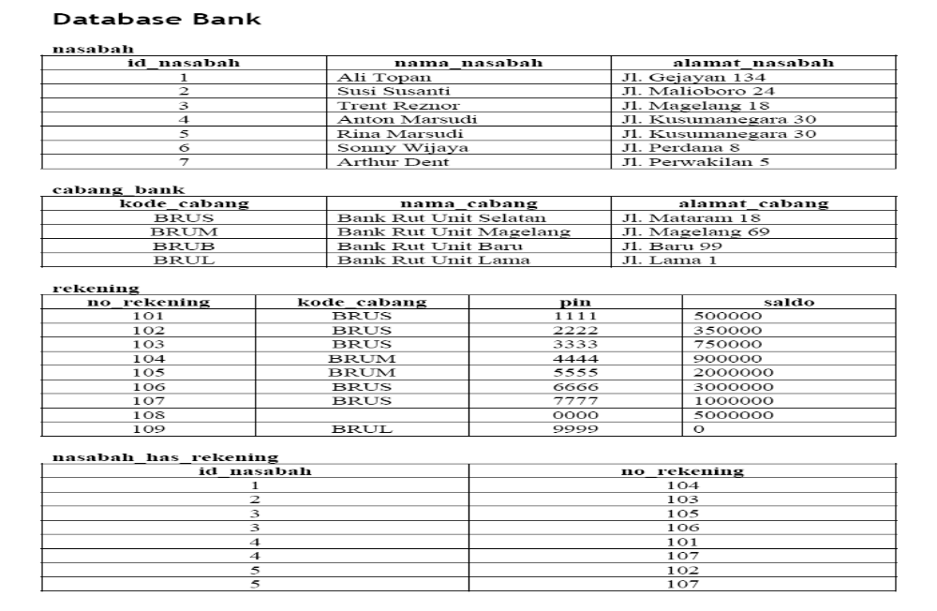
Contoh Database Bank

Slide 26
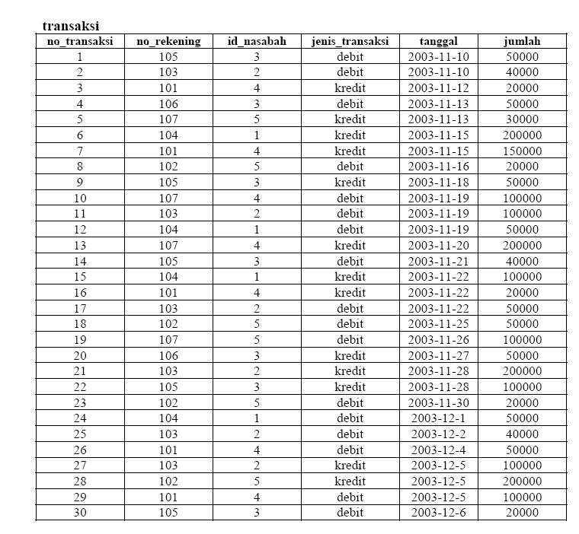

Slide 27
Konsep Basis Data
Menurut Chou, Basis data adalah sebagai kumpulan informasi yang bermanfaat yang diorganisasikan ke dalam tatacara yang khusus.
Data merupakan fakta atau nilai (value) yang tercatat atau merepresentasikan deskripsi dari suatu obyek. Data yang merupakan fakta yang tercatat dan selanjutnya dilakukan pengolahan (proses) menjadi bentuk yang berguna atau bermanfaat bagi pemakainya akan membentuk apa yang disebut informasi.
secara konsep basis data atau database adalah kumpulan dari data-data yang membentuk suatu berkas (file) yang saling berhubungan (relation) dengan tata cara yang tertentu untuk membentuk data baru atau informasi. Atau Basis data (database) merupakan kumpulan dari data yang saling berhubungan (relasi) antara satu dengan lainnya yang diorganisasikan berdasarkan skema atau struktur tertentu.

Slide 28
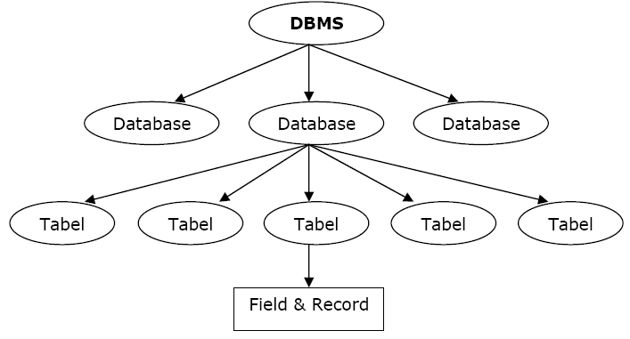
Data dalam basis data bersifat integrated dan shared : :
  Terpadu ( integrated ), berkas-berkas data yang ada pada basis data saling terkait (terjadi dependensi data);
  Berbagi data ( shared ), data yang sama dapat dipakai oleh sejumlah pengguna dalam waktu yang bersamaan. Sering dinamakan sebagai sistem multiuser.
Suatu bangunan basis data memiliki jenjang sebagai berikut :

Slide 29
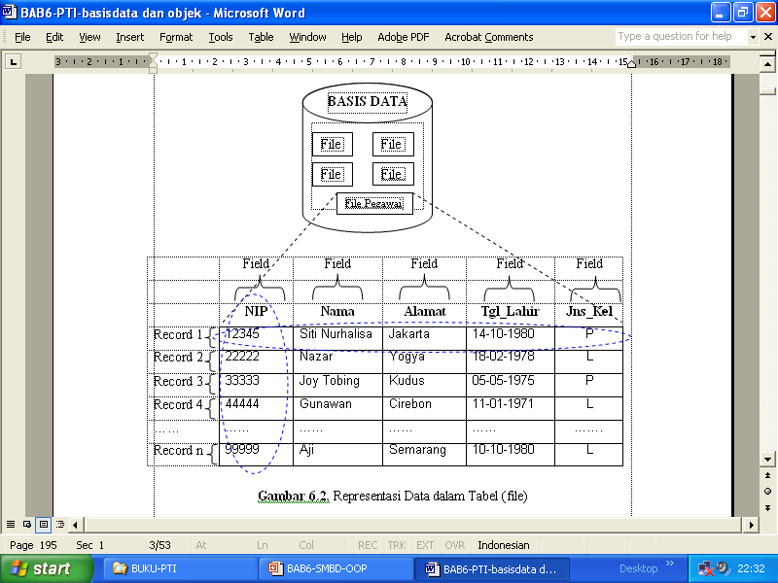

Slide 30
Sistem basis data merupakan perpaduan antara basis data dan sistem manajemen basis data (SMBD). Database yang kompleks dan disertai dengan teknik pendokumentasian dan prosedur manipulasinya akan membentuk Sistem Manajemen Basis Data/SMBD (DataBase Management System /DBMS). Singkatnya DBMS adalah database dan program untuk mengaksesnya.

Slide 31
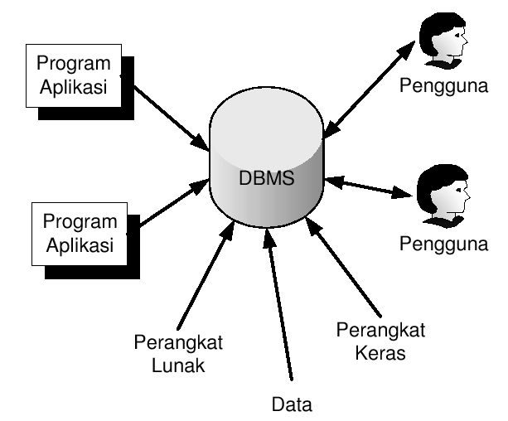
Komponen-komponen sistem basis data adalah :
  Hardware, sebagai pendukung operasi pengolahan data. Seperti CPU, Memori, Disk, terminal, dan sebagainya.
  Software Sistem operasi, ( Windows 9x, Windows 2000/XP, Linux, Unix).
  Software Pengelola Basis Data (DBMS) (MS-Access, SQL, Oracle).
  Software Program Aplikasi (Visual Basic, Delphi, Visual Foxpro).
  Basis data (semua data yang diperlukan, dipelihara, dikelola oleh sistem BasisData).
  Pemakai /pengguna basis data (users).

Slide 32
Peran Basis Data
  Basis data adalah penting dalam pengolahan data menggunakan komputer, karena beberapa alasan, yaitu :
  Sebagai komponen utama atau penting dalam sistem informasi, karena merupakan dasar dalam menyediakan informasi.
  Menentukan kualitas informasi : yaitu cepat, akurat, dan relevan. Sehingga informasi yang disajikan tidak basi. Informasi dapat dikatakan bernilai bila manfaatnya lebih efektif dibandingkan dengan biaya mendapatkannya.

Slide 33
Penyusunan suatu database digunakan untuk mengatasi masalah-masalah pada penyusunan data. yaitu :
  Mengatasi kerangkapan (Redundancy) data. Penyimpanan data yang sama pada beberapa tempat selain bisa menyulitkan pemakai tentang aktualisasi data juga memboroskan tempat penyimpanan, maka basis data akan mendeteksi dan menghindari jika terjadi kerangkapan data.
  Menghindari terjadinya inkonsistensi data. Akibat lain jika terjadi kerangkapan data, maka jika terjadi perubahan data yang satu sedangkan yang lain tidak dirubah akan terjadi ketidak konsistenan data.
  Mengatasi kesulitan dalam mengakses data. Memudahkan jika suatu saat akan diambil atau dicetak data yang memiliki kriteria tertentu, misalnya pada tanggal tertentu, alamat tertentu, jumlah tertentu dan sebagainya.
  Menyusun format yang standart dari sebuah data. Data yang sama pada file yang berbeda harus memiliki format data berupa tipe dan jangkaunnya harus sama.
  Penggunaan oleh banyak pemakai (multiple user). Sebuah database bisa dimanfaatkan sekaligus secara bersama oleh banyak pengguna (multiuser).
  Melakukan perlindungan dan pengamanan data (data security). Setiap data hanya bisa diakses atau dimanipulasi oleh pihak yang diberi otoritas dengan memberikan login dan password terhadap masing-masing data.
  Menyusun integritas dan independensi data. Basis data merupakan data kompleks yang bisa diintegrasikan, sehingga kita bisa memanipulasi untuk mendapatkan berbagai bentuk form dan laporan yang kita inginkan.

Slide 34
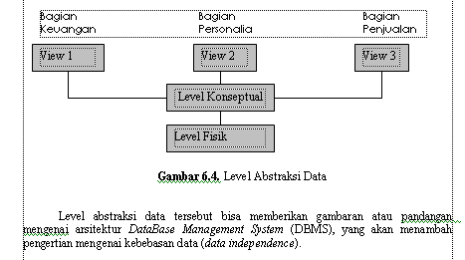
Abstraksi Data
Kegunaan utama sistem basis data adalah agar pemakai (user) mampu menyusun suatu pandangan (view) abstraksi dari data. Hal ini bertujuan untuk menyederhanakan interaksi antara pengguna dengan sistemnya dengan basis data dapat mempresentasikan pandangan yang berbeda kepada para pengguna, programmer dan administratornya

Slide 35
DataBase Management System (DBMS)
Suatu sistem manajemen basis data (SMBD)/ DataBase Management System (DBMS) yaitu berisi kompulan (koleksi) data yang saling berelasi dengan set program untuk mengkases data tersebut.
Manfaat penggunaan DBMS adalah :
  Untuk mengorganisasikan dan mengelola data dalam jumlah besar
  Untuk membantu dalam melindungi data dari kerusakan yang disebabkan penggunaan atau pengaksesan yang tidak sah
  Memudahkan dalam pengambilan kembali data (data retrievel)
  Untuk memudahkan dalam penggunaan atau pengaksesan data secara bersamaan dalam suatu jaringan.
Keunggulan DBMS adalah :
  Kepraktisan, yaitu penggunaan media penyimpan yang berukuran kecil namun padat formasi
  Kecepatan, yaitu mesin dapat mengambil atau mengubah data jauh lebih cepat daripada Manusia
  Mengurangi Kejenuhan, yaitu menghindari pekerjaan yang berulang - ulang dan monoton yang bisa membosankan
  Kekinian (up to date ), yaitu informasi yang tersedia pada DBMS akan bersifat mutakhir dan akurat setiap saat.

Slide 36
Database dapat dinyatakan sebagai suatu sistem yang memiliki karakteristik, antara lain :
  Merupakan suatu kumpulan data (interrelated data) yang disimpan bersama tanpa menggangu satu sama lain atau membentuk kerangkapan data.
  Kumpulan data dalam database dapat digunakan oleh sebuah program aplikasi lebih secara optimal.
  Penambahan data baru, modifikasi dan pengambilan kembali dari data dapat dilakukan dengan mudah dan terkontrol.
Sedangkan lingkungan DBMS terdiri dari :
  Komponen perangkat lunak yang membentuk sistem manajemen basis data
  Perangkat lunak sistem yang berinteraksi dengan sistem manajemen basis data
  Utilitas, baik loading dan backup, reorganisasi file, report generation, maupun performance monitoring.

Slide 37
Arsitektur DBMS
Arsitektur data menjadi sebuah sumber bisnis pada sebuah lingkungan basis data. Sistem informasi dibangun disekitar sumber ini untuk membuat programmer komputer atau pengguna akhir dapat mengakses data secara fleksibel. Arsitektur data bisnis mendefinisikan bagaimana bisnis tersebut akan berkembang dan menggunakan file maupun database untuk menyimpan semua data dalam organisasi, teknologi file dan database untuk digunakan, dan setup struktur administrasi untuk mengelola sumber data.
Database arsitektur mengacu pada teknologi database yang menckup database engine, database utility, alat CASE database untuk analisa dan desain, dan alat pengembangan aplikasi database.

Slide 38
Arsitektur Basis Data dibangun menggunakan format paket bahasa yaitu DDL, dan DML.
  DDL (Data Definition Language), yang merupakan satu paket bahasa DBMS yang berguna untuk melakukan spesifikasi terhadap skema basis data. Contoh perintah DDL misalnya, Create Table, Create Index, Alter table, drop view, Drop index.
  DML (Data Manipulation Language), yang merupakan satu paket DBMS yang memperbolehkan pemakai untuk mengakses atau memanipulasi data sebagaimana yang telah diorganisasikan sebelumnya dalam model data yang tepat. Dengan DML kita akan dapat :
    Mengambil informasi yang tersimpan dalam basis data.
    Menyisipkan informasi baru dalam basis data.
    Menghapus informasi dari tabel.

Slide 39
Terdapat dua tipe DML yaitu prosedural dan non prosedural. Prosedural DML membutuhkan pemakai untuk mensfesifikasikan data apa yang dibutuhkan dan bagaimana cara mendapatkannya. Contoh bahasa prosedural adalah dBase III, FoxBase, FoxPro. Sedang non prosedural DML membutuhkan pemakai untuk menspesifikasikan data apa yang dibutuhkan tanpa harus tahu bagaimana cara mendapatkannya. Contoh bahasa non prosedural adalah SQL (Structured Query Language) atau QBE (Query By Example). Contoh perintah DML misalnya Insert, Select, Update, dan Delete.
Dalam bahasa Query dikenal juga dengan DCL (Data Control Language), yang merupakan bahasa pengendali data, yang digunakan untuk melakukan otorisasi terhadap pengaksesan data dan mengalokasikan ruang. Contoh perintahnya misalnya Grant, Revoke, Commit, dan Rollback.
Ketiga perintah bahasa tersebut (DDL, DML, DCL) saat ini telah dibentuk menjadi paket bahasa yang disebut sebagai SQL (Structured Query Language), yang pada prakteknya implementasi SQL sangat berfariasi. Tidak semua fitur SQL didukung oleh vendor software. Beberapa contoh software basis data yang menggunakan SQL seperti DB2, Ingres, Informix, Oracle, MS-Access, MySQL, PostgreSQL, Rdb, dan Sybase.

Slide 40
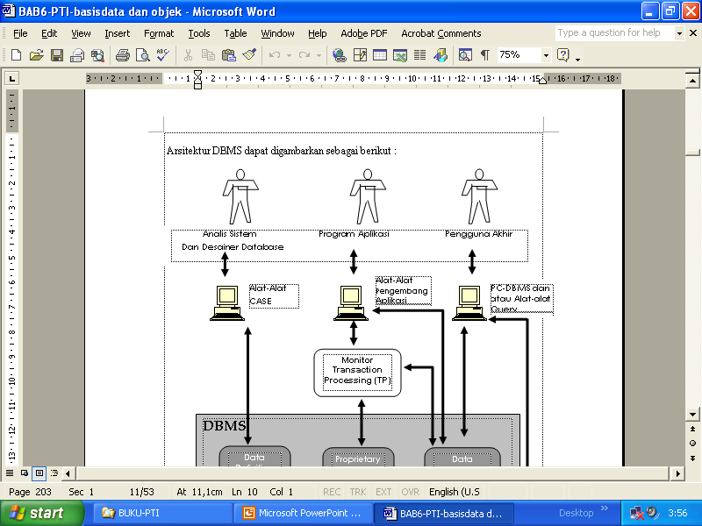
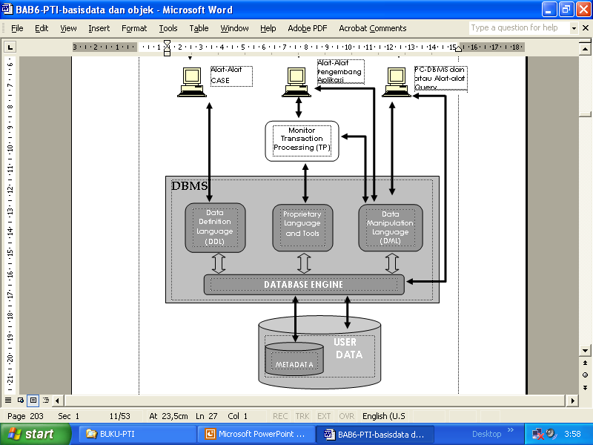

Slide 41
Tipe File
Tipe-tipe file yang digunakan dalam DBMS dibedakan menjadi :
File Induk (master File)
  file induk acuan (reference master file) : file induk yang recordnya relatif statis, jarang berubah nilainya. Misalnya file daftar gaji, file mata pelajaran.
  file induk dinamik (dynamic master file): file induk yang nilai dari record-recordnya sering berubah atau sering dimutakhirkan (update) sebagai hasil dari suatu transaksi. Misalnya file induk data barang, yang setiap saat harus di up-date bila terjadi transaksi.
File Transaksi (transaction file)
File ini bisa disebut file input; digunakan untuk merekam data hasil dari transaksi yang terjadi. Misalnya file penjualan yang berisi data hasil transaksi penjualan.
File Laporan (Report file)
File ini bisa disebut output file, yaitu file yang berisi informasi yang akan ditampilkan.
File Sejarah (history file)
File ini bisa disebut file arsip (archival file), merupakan file yang berisi data masa lalu yang sudah tidak aktif lagi, tetapi masih disimpan sebagai arsip.
File Pelindung (backup file)
File ini merupakan salinan dari file-file yang masih aktif di dalam database pada suatu saat tertentu. File ini digunakan sebagai pelindung atau cadangan bila file database yang aktif mengalami kerusakan atau hilang.

Slide 42
Keamanan Basis Data
Saat ini sering terjadi kasus pembobolan sistem keamanan komputer baik diperusahaan maupun lembaga-lembaga yang menggunakan komputer sebagai alat bantu. Hal ini terjadi karena semakin majunya teknologi yang dikuasai oleh seseorang atau mungkin karena masih lemahnya sistem keamanan komputer.
Pada dasarnya keamanan sistem dapat dibedakan menjadi tiga :
  Keamanan eksternal (external security) yang menyangkut keamanan komputer dari ancaman perusakan fisik.
  Keamanan interface (user interface security) yang berkaitan dengan identifikasi user sebelum menggunakan atau mengakses data maupun program dalam suatu komputer.
  Keamanan internal, yaitu keamanan yang berkaitan dengan keamanan hardware dan sistem operasi dalam menjaga sekuritas dan integritas suatu data.

Slide 43
Teknik Merancang Model Basis Data
Dalam DBMS terdapat beberapa model basis data yang digunakan yang menyatakan hubungan antara record-record yang ada dalam basisdata yaitu :
  Flat file (Tabular) : data terletak didalam tabel tunggal
  Hirarchical : mengunakan pola Induk-anak (parent-child)
  Network : disebut juga DBTG (database task group) or CODASYL (converence on data system language)
  Relational : terdiri dari tabel-tabel termonalisasi dengan field-field kunci sebagai penghubung relational antar tabel
Sebetulnya terdapat teknik yang lebih baru dari model relasional yaitu:
  DBMS Deduktif
  DBMS Pakar
  DBMS Semantik
  DBMS berorientasi objek
  DBMS relasional universal.
  Namun teknik tersebut masih relatif jarang digunakan saat ini. Sedangkan teknik relasional telah didukung dan merupakan standart dari bahasa SQL.
Pendekatan paling umum dan banyak digunakan dalam melakukan perancangan model konseptual adalah dengan menggunakan model data relational, yang memiliki dua buah teknik, yaitu :
  Teknik Normalisasi
  Teknik Entity Relationship Diagram (ERD)

Slide 44
Teknik Normalisasi
Normalisasi merupakan sebuah teknik relasi basis data dengan melakukan proses pengelompokkan data elemen menjadi tabel yang menunjukkan entitas dan relasinya. Pada proses normalisasi selalu diuji pada beberapa kondisi, apakah terdapat kesulitan dalam menambah (insert), menghapus (delete), mengubah (update), mengambil (retrive) pada suatu database. Jika terdapat kesulitan maka tabel tersebut dipecah atau dibagi lagi menjadi beberapa tabel lagi hingga pemakaian database menjadi optimal.
Sebuah teknik normalisasi digunakan untuk memproduksi sebuah model data yang memenuhi kriteria kualitas sebagai berikut :
  Model data yang bagus adalah data yang modelnya sederhana.
  Model data yang baik secara esensi adalah tidak redundan (rangkap).
  Model data yang baik harus fleksibel dan dapat disesuaikan dengan kebutuhan masa depan.

Slide 45
Untuk membentuk dalam keadaan ternormalisasi, maka perlu diketahui konsep tentang Field (atribut kunci), dan ketergantungan fungsi (functional dependency).Setiap file memiliki kunci (key) file berupa satu field yang dapat mewakili record.
Kunci (key) dalam sebuah file yang akan dijadikan sebagai relasi dibedakan menjadi :
  Kunci Primer (Primary Key). Merupakan kunci yang dibentuk dari sebuah field (atribut) yang selain bersifat unik juga dapat mewakili setiap kejadian dari suatu entitas. Contoh NIP (nomor induk pegawai), mewakili setiap pegawai yang nomornya tidak mungkin sama. Contoh lain NIM (nomor induk mahasiswa), Nomor KTP (NIK), nomor rekening, dan sebagainya.
  Kunci Alternatif (Alternate key). Merupakan kunci kandidat yang tidak dipakai (tidak terpilih) sebagai primary key.
  Kunci Tamu (Forign Key). Merupakan satu atribut (field) yang melengkapi satu relasi yang menunjukkan ke induknya.

Slide 46
Teknik Entity Relational Diagram (ERD)
merupakan notasi grafis dalam pemodelan data konseptual yang mendeskripsikan hubungan antara penyimpanan. ERD digunakan untuk memodelkan struktur data dan hubungan antar data, karena hal ini relatif kompleks. Dengan ERD kita dapat menguji model dengan mengabaikan proses yang harus dilakukan.
ERD menggunakan sejumlah notasi dan simbol untuk menggambarkan struktur dan hubungan antar data, pada dasarnya ada 3 macam simbol yang digunakan yaitu :
  Entity (entitas), adalah suatu objek yang dapat diidentifikasi dalam lingkungan pemakai, sesuatu yang penting bagi pemakai dalam konteks sistem yang akan dibuat. Sebagai contoh pelanggan, pegawai dan lain-lain.
  Atribut, Entitas mempunyai elemen yang disebut atribut, dan berfungsi mendeskripsikan karakter entitas. Misalnya atribut nama pegawai dari entitas pegawai.
  Hubungan (relationship), sebagaimana halnya entitas maka dalam hubunganpun harus dibedakan antara hubungan atau bentuk hubungan antar entitas dengan isi dari hubungan itu sendiri. Misalnya dalam kasus hubungan antara entitas pegawai dan entitas bagian(departemen) adalah jam kerja, sedangkan isi hubungannya dapat berupa total jam kerja, gaji lembur.

Slide 47
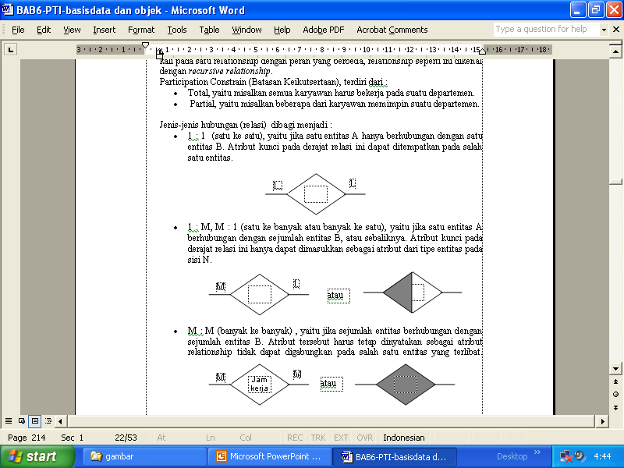

Slide 48
Sistem Berorientasi Objek
Pendekatan berorientasi objek (Object oriented approach) merupakan pendekatan suatu metodologi atau cara yang diambil dari filsafat dunia nyata yang diterapkan pada teknologi informasi, merupakan suatu pola pikir yang diterapkan menyeluruh tentang bagaimana kita memandang sesuatu baik sudut pandang pengguna, pengembang ataupun pengelola teknologi.
Tujuan dari metodologi object oriented, adalah sebagai salah satu alternatif pendekatan permasalahan untuk mencari solusi pemecahan. Metodologi berorinetasi objek merupakan perkembangan selanjutnya dari metodologi-metodologi sebelumnya seperti metodologi prosedural, sekuensial, konkurensi maupun modular.

Slide 49
Keunggulan pendekatan berorientasi objek adalah sebagai berikut :
  Menuntun penggunaan ulang (reuse) komponen-komponen program sebelumnya, yang menjadikan proses pengembangan software dapat dilakukan lebih cepat dan berkualitas tinggi.
  Mempermudah dalam pemeliharaan, karena memiliki struktur yang runtut dan stabil (inherent).
  Lebih mudah diadaptasi dan diskala menjadi sistem yang lebih besar, dengan merakit subsistem-subsistem yang dapat diguna ulang.

Slide 50
Konsep dan Karakteristik Objek
Konsep dasar tentang object oriented, adalah sebagai berikut:
Objek. Objek merepresentasikan sebuah entitas, baik secara fisik, konsep ataupun secara perangkat lunak.
Kelas adalah definisi abstrak dari sebuah objek, dimana dijelaskan bahwa struktur dan kelakuan dari tiap objek yang tergabung dalam suatu kelas.
Atribut adalah nama-nama properti dari sebuah kelas yang menjelaskan batasan nilainya dari properti yang dimiliki oleh sebuah kelas tersebut.
Operasi adalah implementasi dari layanan yang dapat diminta dari sebuah objek dari sebuah kelas yang menentukan tingkah lakunya.
Antar muka (Polimorpisma) adalah sebuah antarmuka yang menutupi bagian-bagian detail didalamnya, disebut juga penerapan dari polimorpisma, yaitu kemampuan untuk menyembunyikan banyak detail implementasi yang berbeda-beda dari dan dengan hanya menggunakan sebuah antar muka yang sama, merupakan juga pengembangan konsep enkapsulasi
Komponen. Komponen hampir tidak tergantung pada apapun dan merupakan bagian yang dapat diganti-ganti dari sebuah sistem.
Paket adalah mekanisme yang bertujuan umum untuk mengorganisasikan elemen-elemen kedalam sebuah grup.
subsistem adalah pemodelan elemen yang mempunyai tata bahasa dari paket, seperti dapat terdiri dari pemodelan elemen yang lain dan sebuah kelas, seperti mempunyai tingkah laku sendiri (tingkahlaku dari subsistem dihasilkan dari kelas-kelas atau subsistem lainnya yang dimilikinya).

Slide 51
Keterhubungan menyediakan cara-cara berkomunikasi antar objek. Ada beberapa cara keterhubungan antar objek tersebut, yaitu: asosiasi, asosiasi agregasi, asosiasi komposisi, dependensi, generalisasi dan realisasi.
  Dependensi adalah menggunakan keterhubungan yang menampilkan keterhubungan antara pengguna dengan penyedia dimana perubahan spesifikasi pada sisi penyedia akan mempengaruhi pengguna.
  Generalisasi adalah keterhubungan membuat khusus ataupun umum dimana elemen-elemen dari elemen yang lebih khusus (subtipe atau child) dapat mengganti elemen dari elemen yang lebih umum, misalnya (parent).
  Realisasi adalah keterhubungan secara tata bahasa antara dua klasifikasi. Satu klasifikasi berlaku sebagai penghubung, sedangkan lainnya menyetujui untuk membawa.
  Agregasi adalah bentuk asosiasi khusus yang secara kuat memodelkan seluruh bagian dari asosiasi antara hubungan satu bagian kelas secara keseluruhan dengan bagian tertentu dari kelas lainnya, contohnya keterhubungan dari kelas siswa dengan kelas jadwalnya, semua pada kelas siswa pasti memiliki sebuah kelas jadwal masing-masing, jadi setiap siswa salah satunya harus terdiri dari jadwalnya.
  Komposisi adalah bentuk keterhubungan agregasi yang lebih kuat lagi kepemilikannya dan mempunyai jangka waktu yang timbul sesuai kebutuhan. Dari contoh agregasi dimana kelas siswa dapat berdiri sendiri, sedangkan adanya kelas jadwal harus bergantung dan hanya bergantung kepada kemunculan kelas siswanya, dan hanya merupakan bagian dari kelas siswa. Kelas jadwal tidak dapat selalu muncul, tapi sewaktu-waktu dapat dimunculkan melalui kelas siswa.

Slide 52
Sedangkan sistem berorientasi objek memiliki karakterisitik atau prinsip dasar sebagai berikut :
  Abstraksi adalah kempuan manusia untuk mengenali keserupaan diantara objek-objek, situasi-situasi, atau proses-proses di dunia nyata serta keputusan untuk berkonsentrasi pada keserupaan-keserupaan tersebut dan mengabaikan perbedaan-perbedaan yang kecil.
  Pengkapsulan (encapsulation) merupakan pengemasan atau pembungkusan beberapa item ke dalam satu unit.
  Modularitas adalah memecah sesuatu yang kompleks atau rumit menjadi bagian-bagian kecil yang dapat dikendalikan atau diatur.
  Polymorphism adalah kemampuan untuk memperoleh beberapa bentuk.
  Hirarki / Pewarisan (inheretence) adalah urutan atau aturan dari tingkatan abstraksi menjadi seperti struktur pohon

Slide 53
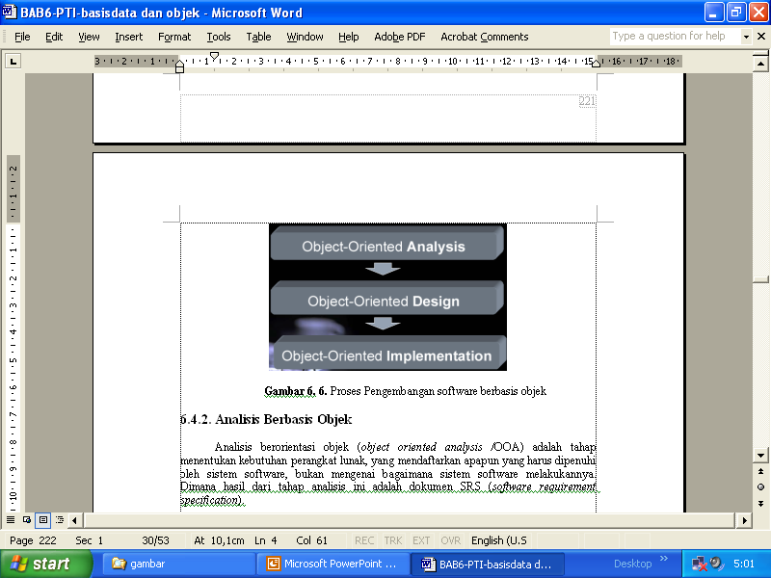

Slide 54
Analisis Berbasis Objek
  Analisis berorientasi objek (object oriented analysis /OOA) adalah tahap menentukan kebutuhan perangkat lunak, yang mendaftarkan apapun yang harus dipenuhi oleh sistem software, bukan mengenai bagaimana sistem software melakukannya. Dimana hasil dari tahap analisis ini adalah dokumen SRS (software requirement specification).
  Analisa object oriented yang baik adalah suatu proses dari identifikasi, pengelompokan, pengorganisasian dan menghasilkan informasi yang relevan pada sebuah domain berdasarkan pengkajian sistem yang ada dan sejarah pengembangannya, juga pengetahuan yang diperoleh dari ahli sistem analis, pengetahuan dari teori dan teknologi yang akan diterapkan pada pengembangan sistem yang dimaksud.

Slide 55
Tahap-tahap pemodelan analisis berorientasi objek, menurut metode Coad-Yourdon adalah sebagai berikut :
Pemodelan use-case. adalah pemodelan sistem dari perspektif pandangan pemakai akhir. Pandangan ini merupakan pandangan dari luar sistem, sementara rancangan adalah pendangan dari dalam sistem. Untuk menciptakan model use-case, seorang analis dapat menempuh langkah-langkah sebagai berikut:
  Mengidentifikasi actor-aktor (actor)
  Identifikasi use-case
  Pembuatan diagram use-case
  Pembuatan diagram sekuen atau diagram kolaborasi untuk memperjelas masing-masing use-case
  Pembuatan diagram aktivitas untuk memperjelas model use-case
Pemodelan struktur adalah pemodelan yang mendefinisikan struktur objek, yang terdiri dari :
  Pemodelan CRC (Class Responsibility Collborator), yaitu untuk menerjemahkan kelas-kelas yang harus bertanggungjawab dalam mencapai use-case
  Pendefinisian atribut-atribut kelas
  Pendefinisian operasi
  Pemodelan struktur atau hirarki
  Pemaketan
  Pemodelan hubungan kelas

Slide 56
Pemodelan Perilaku kelas objek
  Bentuk pemodelan perilaku kelas objek merupakan pemodelan dinamis dari sistem yang merepresentasikan perilaku sistem sebagai fungsi dari suatu kejadian dan waktu. Untuk menciptakan model dinamis, maka analis melakukan langkah-langkah sebagai berikut :
  Melakukan evaluasi semua use-case agar dapat memahami sepenuhnya sekuen interaksi di dalam sistem.
  Mengidentifikasi kejadian-kejadian yang menuntun sekuen interaksi dan memahami bagaimana kejadian-kejadian ini berhubungan dengan objek-objek tertentu.
  Membuat diagram sekuen untuk masing-masing use-case
  Membuat diagram kolaborasi untuk masing-masing kelas objek.

Slide 57
Desain Berbasis Objek
Tahap desain merupakan tahap untuk menghubungkan antara spesifikasi kebutuhan dan implementasi. Perancangan sistem bertujuan untuk menghasilkan model atau representasi entitas yang akan dibangun.
Saat melakukan perancangan menggunakan object oriented (object oriented design/OOD), langkah pertama yang harus dilakukan adalah bagaimana mendesain hasil pemetaan domain permasalahan yang ada menggunakan object oriented.
Saat ini telah dikembangkan suatu bahasa pemodelan untuk metodologi object oriented yang menggabungkan hampir semua notasi yang ada menjadi notasi yang standard yaitu Unified Modeling Language (UML). UML menawarkan sebuah standar untuk merancang model sebuah sistem. Dengan menggunakan model, diharapkan pengembangan piranti lunak dapat memenuhi semua kebutuhan pengguna dengan lengkap dan tepat, termasuk faktor-faktor seperti scalability (lingkup), robustness (kemampuan), security (keamanan), dan sebagainya.

Slide 58
Intro. SQL
Pertama dibuat oleh IBM’s San Jose Research Laboratory, sekarang berganti nama menjadi Almaden Research Center
SQL memiliki beberapa bagian yaitu :
Data Definition Language (DDL)
Interactive Data Manipulation Language (IDML)
Embedded Data Manipulation Language (EDML)
View Definition
Authorization
Integrity
Transaction Control

Slide 59
Struktur SQL
Tiga clause yang menjadi dasar dari SQL yaitu
Select, clause ini berkoresponden dangan projection operation pada aljabar relasi
From, clause ini berkorespondensi dengan cartesian product pada aljabar relasi
Where, clause ini berkorespondensi dengan selection predicate pada aljabar relasi
Bentuk umum dari SQL query adalah
select A₁, A₂, ... , A₃
from r₁, r₂, ..., r₃
where P

Slide 60
Operasi Himpunan
Operasi himpunan yang ada pada SQL meliputi operasi Union, Intersect, minus
select distinct customer-name
from deposit
where branch-name = “Perryridge”
Select distinct customer-name
from borrow
where branch-name = “Perryridge”
(select distinct customer-name
from deposit
where branch-name = “Perryridge”)
union
(Select distinct customer-name
from borrow
where branch-name = “Perryridge”)

Slide 61
(select distinct customer-name
from deposit
where branch-name = “Perryridge”)
intersect
(Select distinct customer-name
from borrow
where branch-name = “Perryridge”)
(select distinct customer-name
from deposit
where branch-name = “Perryridge”)
minus
(Select distinct customer-name
from borrow
where branch-name = “Perryridge”)

Slide 62
Predicate Dan Join
Bentuk SQL
Select distinct customer.customer-name,customer-city
from borrow,customer
where borrow.customer-name = customer.customer-city
2. Predicate pada where clause dapat diberikan logical conectivity (and, Or, Not) contoh
Select distinct customer.customer-name,customer-city
from borrow,customer
where borrow.customer-name = customer.customer-city and
branch-name = “Perryridge”
3. Dalam predicate juga dapat berisi serangkaian operasi aritmatika
SQL terdapat clause between, contoh
select account-number
from deposit
where balance between 90000 and 100000

Slide 63
dibanding
select account-number
from deposit
where balance ≤ 10000 and balance ≥ 90000
SQL juga menyertakan suatu operator “string-matching” untuk perbandingan pada character-string
Pola dijelaskan dengan menggunakan dua karakter khusus
percent ( % ), % digunakan untuk mencocokan substring tertentu
underscore ( _ ), _ digunakan untuk mencocokan karakter tertentu

Slide 64
Contoh
“Perry%” maka akan mencocokkan dengan semua string yang memiliki substring depan adalah “Perry”, seperti “Perryridge”
“%idge%” maka akan mencocokan dengan semua string yang memiliki substring “idge” di tengah-tengah string tersebut, seperti “Perryridge”, “Rock Ridge”, “Ridgeway”
“_ _ _” memcocokan string apa saja dengan 3 karakter
“_ _ _%” mencocokan string dengan setidak-tidaknya 3 karakter
Contoh pada SQL
Select customer-name
from customer
where street like “%Main%”

Slide 65
Kenggotaan Himpunan
IN conective clause melakukan test terhadap keanggotaan dari suatu himpunan, dimana himpunan harus didefinisi select clause
Contoh :
select distinct customer-name
from borrow
where branch-name = “Perryridge” and
customer-name in ( select customer-name
from deposit
where branch-name = “Perryridge”)

Slide 66
Untuk melakukan pengetesan terhadap keanggotaan lebih dari satu attribut pada satu relasi digunakan notasi <v₁, v₂,... ,v_{n}>
NOT IN conective clause melakukan test terhadap ketidak-anggotaan dari suatu himpunan, dimana himpunan harus didefinisi select clause
select distinct customer-name
from deposit
where branch-name = “Perryridge” and
customer-name not in ( select customer-name
from deposi where branch-name = “Perryridge”)
Variabel Tuple
Penamaan suatu tuple dapat dilakukan dengan menggunakan suatu variable
Pendefinisian variabel tuple dilakukan pada from clause
contoh
select distinct T.customer-name
from deposit S, deposit T
where S.customer-name = “Jones” and
T.branch-name = T.branch-name

Slide 67
Penamaan suatu tuple dapat dilakukan dengan menggunakan suatu variable
Pendefinisian variabel tuple dilakukan pada from clause
contoh
select distinct T.customer-name
from deposit S, deposit T
where S.customer-name = “Jones” and
T.branch-name = T.branch-name
Variable Tuple
Membandingkan Himpunan
Di samping dengan menggunakan IN clause sebagai cara untuk membanding maka dapat digunakan gaya lain dalam menuliskan perintah yaitu dengan menggunakan some clause yang terdiri dari < some, > some, ≥ some, ≤ some, ≠ some
contoh
select branch-name from branch
where assets > some ( select assets
from branch where branch-city = “Brooklyn” )

Slide 68
Disamping some cluase juga dapat digunakan all clause yang dapat berupa < all, > all, ≥ all, ≤ all, ≠ all
Pengetesan untuk relasi kosong
Bentuk ini digunakan untuk melakukan suatu pengetesan apakah suatu subquery kosong atau tidak, nilai true diberikan jika ternyata relasi yang ditunjuk ditidak kosong sebaliknya adalah false
Clause yang digunakan adalah exists

Slide 69
select customer-name
from customer
where exists
( select *
from deposit
where deposit.customer-name = customer.customer-name
and branch-name = “Perriridge” )
and exists
( select *
from borrow
where borrow.customer-name = customer-name and
branch-name = “Perryridge” )

Slide 70
Pengurutan pada penampilan tuple
SQL dapat menampilkan infomasi dari relasi dengan suatu urutan tertentu
Clause yang digunakan adalah order by
Bentuk urutan dapat dilakukan dengan urutan ascending dan descending dengan menggunakan clause asc dan desc
contoh
select distinct customer-name
from borrow
where branch-name = “Perryridge”
order by customer-name asc

Slide 71
SQL memberikan fasilitas untuk melakukan suatu komputasi fungsi terhadap sekelompok tuple dengan menggunakan clause group by
Fungsi-fungsi yang dapat digunakan adalah
rata-rata : avg
minimum : min
maximum : max
total : sum
count : count
3. Operasi diatas dikatan aggregate function karena operasi tersebut beroperasi pada aggregate tuple.
Aggregrate Function
select branch-name, count ( distinct customer-name )
from deposit
group by branch-name

Slide 72
Pengelompokan yang dilakukan dalam suatu group dapat dilakukan dengan menggunakan clause having
contoh
select branch-name
from deposit
group by branch-name
having avg(balance) ≥ all (select avg (balance)
from deposit
group by branch-name )
Pemutakhiran dari suatu database
Pemutakhiran suatu database dengan menggunakan SQL sebagai query langauge-nya meliputi : penghapusan, penyisipan, pemutakhiran
Penghapusan memiliki bentuk
delete r
where P

Slide 73
contoh penghapusan
delete deposit
where branch-name in (select branch-name
from branch
where branch-city = “Perryridge”)
Penyisipan digunakan clause insert into
Penyisipan dapat dilakukan secara interaktif, contoh
insert into deposit
values (“Perryridge”,9732,”Smith”,1200)
3. Penyisipan yang dilakukan dari tuple yang telah ada, contoh
insert into deposit
select branch-name,loan-number,customer-name,200
from borrow
where branch-name = “Perryridge”

Slide 74
Pemutahiran dilakukan dengan menggunakan clause update, contoh
update deposit
set balance = balance * 1.05
where balance > select avg(balance)
from deposit
VIEW
View dengan SQL didefinisikan dengan menggunakan bentuk
create view v as <query expresion>
2. contoh
create view all-customer as
( select branch-name, customer-name
from deposit )
union
( select branch-name, customer-name
from borrow )

Slide 75
Data definition digunakan untuk mendefinisikan suatu database
SQL DDL memungkinkan kita untuk menciptakan tidak hanya suatu himpunan relasi tetapi juga informasi tentang setiap relasi yang meliputi
Data Definition
Skema dari setiap relation
Domain value untuk setiap attribut
Keamanan dan hak otoritas
Kendala-kendala integritas
Struktue fisik dari storage untuk setiap relasi dalam disk
Pendefinisian relasi pada SQL digunakan perintah create table
dengan bentuk :
create table r(A₁ D₁, A₂ D₂, . . ., A_{n} D_{n})
dimana r adalah relasi, A adalah attribut, dan D adalah tipe data

Slide 76
Studi Kasus
“Sistem Informasi Perpustakaan”
Sebuah perpustakaan Universitas Putra Indonesia (UPI) “YPTK” Padang ingin menerapkan komputer sebagai alat bantu untuk proses peminjaman buku, dimnana akan digunakan RDBMS ORACLE sebagai penyimpanan data-nya, terdiri dari 5 Tabel, kelima tabel tersebut adalah :
PENERBIT (Referensi penerbit dari buku),
BUKU (yang berisi data buku dan jumlahnya),
MAHASISWA (sebagai peminjam buku),
PINJAM (sebagai penampung transaksi peminjaman), dan
BULAN (referensi tentang bulan dalam setahun sebagai tabel pembantu untuk proses perhitungan).

Slide 77
Database Model
Perpustakaan UPI-YPTK
BUKU
Kode_buku
Judul
Pengarang
Jml_buku
Kode_penerbit
PENERBIT
Kode_penerbit
Nm_penerbit
Mempunyai
PINJAM
Tgl_pinjam
Nobp
Kode_buku
Tgl_hrs_kembali
Tgl_kembali
Dipinjam
meminjam
MAHASISWA
Nobp
Nama
Alamat
Kota
Tgl_lahir
Jenis_kel
BULAN
No_bulan
Nama_Bulan

Slide 78
Proses Data Difinition Language
  Pembuatan Tabel
DROP TABLE MAHASISWA CASCADE CONSTRAINTS;
CREATE TABLE MAHASISWA (
nobp Varchar2(13) PRIMARY KEY,
nama_mhs VARCHAR2(45),
alamat VARCHAR2(20),
kota VARCHAR2(30),
Tgl_lahir date,
Jenis_lkel char(1)
);
CREATE INDEX Mhs_nm ON MAHASISWA (nama_mhs);
DROP TABLE PENERBIT CASCADE CONSTRAINTS;
CREATE TABLE PENERBIT (
Kode_penerbit Varchar2(10) PRIMARY KEY,
Nama_penerbit VARCHAR2(45)
);

Slide 79
CREATE INDEX Penerbit_nm ON PENERBIT (nama_Penerbit);
DROP TABLE BUKU CASCADE CONSTRAINTS;
CREATE TABLE BUKU (
Kode_Buku VARCHAR2(10) PRIMARY KEY,
Judul Varchar2(35),
Pengarang Varchar2(35),
Kode_penerbi Varchar2(10) REFERENCES PENERBIT (kode_penerbit),
Jml_buku Number(6)
);
CREATE INDEX Buku_judul ON BUKU (judul);
DROP TABLE PINJAM CASCADE CONSTRAINTS;
CREATE TABLE PINJAM (
Tgl_pinjam Date,
nobp Varchar2(10) REFERENCES MAHASISWA (nobp),
Kode_buku Varchar2(10) REFERENCES BUKU (kode_buku),
Tgl_hrs_kembali Date,
Tgl_kembali Date ,
CONSTRAINT primary_key1 PRIMARY KEY (tgl_pinjam, nobp, kode_buku)
);

Slide 80
DROP TABLE BULAN CASCADE CONSTRAINTS;
CREATE TABLE BULAN (
No_bulan Varchar2(2) PRIMARY KEY,
Nm_bulan VARCHAR2(20)
);
Proses Data Difinition Language
  Proses Insert
    Tabel Penerbit
INSERT INTO PENERBIT VALUES (‘P-01’,’Andi Offset Yogyakarta’);
INSERT INTO PENERBIT VALUES (‘P-02’,’PT. Elex Media KOMPUTINDO Jkt’);
INSERT INTO PENERBIT VALUES (‘P-03’,’Informatika Bandung’);
INSERT INTO PENERBIT VALUES (‘P-04’,’DINASTINDO Jakarta’);
INSERT INTO PENERBIT VALUES (‘P-05’,’The Benjamin/Cummings Pub. Inc.’);
    b) Tabel Mahasiswa
INSERT INTO MAHASISWA VALUES (‘99311001’,’Joko’,’Jl. DR. Sutomo’,’Padang’,’12-Aug-80’,’L’);
INSERT INTO MAHASISWA VALUES (‘99311002’,’Acong’,’Jl. Pemuda’,’Lubuk Alung’,’10-Jan-79’,’L’);
INSERT INTO MAHASISWA VALUES (‘99311003’,’Sitorus’,’Jl. Sudirman’,’Priaman’,’8-Jan-77’,’L’);
INSERT INTO MAHASISWA VALUES (‘99311004’,’Boim’,’Jl. M. Thamrin’,’Pasaman’,’12-Jan-66’,’L’);
INSERT INTO MAHASISWA VALUES (‘99311005’,’Taufik’,’Jl.St. Syahrir’,’Padang Panjang’,’22-Jan-60’,’L’);

Slide 81
Insert data Buku
INSERT INTO BUKU VALUES (‘O-01’,’Administrasi Database : Oracle 9i’,’Reinhard Damopolli’,’P-01’,10)
INSERT INTO BUKU VALUES (‘O-02’,’ Database User : Oracle 9i’,’Reinhard Damopolli’,’P-01’,10)
INSERT INTO BUKU VALUES (‘S-01’,’SQL+Tutorial’,’Husni I. Pohan, Ir, M.Eng’,’P-03’,5)
INSERT INTO BUKU VALUES (‘I-01’,’Aplikasi Web Berbasis Java Server Pages’,’Frans Chandra’,’P-04’,40)
INSERT INTO BUKU VALUES (‘I-02’,’Java Server Pages’,’Isak Rickyanto’,’P-02’,15)
Insert data Pinjam
INSERT INTO PINJAM VALUES (’02-Sept-05’,’99311001’,’O-01’,’20-Sept-05’,’12-Sept-05’);
INSERT INTO PINJAM VALUES (’03-Sept-05’,’99311002’,’I-01’,’03-Sept-05’,’15-Sept-05’);
INSERT INTO PINJAM VALUES (’04-Sept-05’,’99311003’,’O-02’,’04-Sept-05’,’14-Sept-05’);
INSERT INTO PINJAM VALUES (’08-Aug-05’,’99311004’,’O-01’,’08-Aug-05’,’12-Aug-05’);
Insert data Bulan
INSERT INTO BULAN VALUES (1,’Januari’);
INSERT INTO BULAN VALUES (2,’Februari’);
INSERT INTO BULAN VALUES (3,’Maret’);
INSERT INTO BULAN VALUES (4,’April’);
INSERT INTO BULAN VALUES (5,’Mei’);
INSERT INTO BULAN VALUES (6,’Juni’);
INSERT INTO BULAN VALUES (7,’Juli’);
INSERT INTO BULAN VALUES (8,’Agustus’);
INSERT INTO BULAN VALUES (9,’September’);
INSERT INTO BULAN VALUES (10,’Oktober’);
INSERT INTO BULAN VALUES (11,’November’);
INSERT INTO BULAN VALUES (12,’Desember’);

Slide 82
  Proses Update
      Update Penerbit
Update Penerbit
Set kode_penerbit=’P-01’, nama_penerbit=’ANDI OFFSET’
Where kode_penerbit = ‘P-01’;
      Update Mahasiswa
Update Mahasiswa
Set nobp=’99311001’, nama_mhs=’Danny Andika Putra’
Where nobp= ‘99311001’;
      Update Buku
Update buku
Set kode_buku =’O-02’, judul=’Database user : Oracle 9iAS’
Where kode_buku = ‘O-02’;
  Proses Delete
      Delete Penerbit
Delete From Penerbit
Where kode_penerbit = ‘P-05’;
      Delete Mahasiswa
Delete From Mahasiswa
Where nobp= ‘99311001’;
      Delete Buku
Delete From buku
Where kode_buku = ‘O-02’;

Slide 83
Query
  Selection
Tampilkan kolom kode_buku, judul, penerbit dan jml_buku
Select
a.kode_buku, a.judul, b.nama_penerbit, a.jml_buku
From buku a, penerbit b
Where a.kode_penerbit = b.kode_penerbit;
Tampilkan semua buku yang belum kembali dengan kolom Tgl_pinjam, nobp, nama_mhs, kode_buku, judul, dan tgl_kembali
Select
a.tgl_pinjam, a.nobp, b.nama_penerbit, a.kode_buku, a.c,judul, a.tgl_kembali
From pinjam a, mahasiswa b, buku c
Where a.nobp = b.nobp
AND a.kode_buku=c.kode_buku
AND a.tgl_kembali IS NULL;

Slide 84
Tampilkan semua buku yang dipinjam pada bulan 10 dan tahun 2003 dengan kolom Tgl_pinjam, nobp, nama_mhs, kode_buku, judul, dan tgl_kembali
Select
a.tgl_pinjam, a.nobp, b.nama_penerbit, a.kode_buku, a.c,judul, a.tgl_kembali
From pinjam a, mahasiswa b, buku c
Where a.nobp = b.nobp
AND MONTHS_BETWEEN
(a.tgl_pinjam,’1-JAN-2003’) <=10
AND MONTHS_BETWEEN
(a.tgl_pinjam,’1-JAN-2003’) >9

Slide 85
ERD
ERD: Entity Relationship Diagram
Mencerminkan model database: struktur dari entities (tabel-tabel) dan relationships (hubungan-hubungan) di antara entities tersebut.

Slide 86
Aturan untuk Model Database
Tiap baris harus berdiri sendiri (independent): tidak tergantung baris-baris yang lain, dan urutan baris tidak mempengaruhi model database.
Tiap baris harus unik: tidak boleh ada 2 atau lebih baris yang sama persis.
Kolom harus berdiri sendiri (independent): tidak tergantung kolom-kolom yang lain, dan urutan kolom tidak mempengaruhi model database.
Nilai tiap kolom harus berupa satu kesatuan: tidak berupa sebuah daftar.

Slide 87
Tahap Pembuatan Database
Tahap 1: Tentukan entities (object-object dasar) yang perlu ada di database
Tahap 2: Tentukan attributes (sifat-sifat) masing-masing entity sesuai kebutuhan database
Tahap 3: Tentukan relationships (hubungan-hubungan) di antara entities tersebut
Tahap 4: Pembuatan ERD
Tahap 5: Proses normalisasi database
Tahap 6: Implementasi Database

Slide 88
Tahap 1: Tentukan Entities
Sifat-sifat entity:
  Signifikan: memang perlu disimpan di database
  Umum: tidak menunjuk pada sesuatu yang khusus
  Fundamental: dapat berdiri sendiri sebagai entity yang dasar dan independent
  Unitary: merupakan satu kesatuan yang tidak dapat dipecah lagi

Slide 89
Tahap 2: Tentukan Attributes
Tentukan sifat-sifat (fields atau kolom) yang dimiliki tiap entity, serta tipe datanya.
Attribute yang sesuai harus:
  Signifikan: memang penting dan perlu dicatat di dalam database
  Bersifat langsung (direct), bukan derived. Contoh attribute direct: tanggal_lahir
  Contoh attribute derived: umur

Slide 90
Tahap 2 (lanjutan)
Tentukan attribute yang menjadi Primary Key untuk entity yang bersangkutan.
Jika satu attribute tidak cukup, gabungan beberapa attribute bisa menjadi Composite Primary Key.
Jika Composite Primary Key banyak (lebih dari 3 attribute), sebaiknya menambahkan attribute buatan yang menjadi Primary Key yang tunggal.

Slide 91
Tahap 3: Tentukan Relationships
Tentukan jenis hubungan di antara entity yang satu dengan entities yang lain.
Macam hubungan ada 3:
  One-to-one (1:1)
  One-to-many (1:n)
  Many-to-many (m:n)

Slide 92
Tahap 3 (lanjutan)
Dalam membentuk hubungan di antara 2 entities, tentukan attribute mana yang digunakan untuk menghubungkan kedua entities tersebut.
Tentukan entity mana yang menjadi tabel utama, dan entity mana yang menjadi tabel kedua.
Attribute (dari tabel utama) yang menghubungkannya dengan tabel kedua menjadi Foreign Key di tabel kedua.

Slide 93
Tahap 4: Pembuatan ERD
Buat Entity Relationship Diagram (ERD) berdasarkan hasil dari Tahap 1 - 3.
Ada berbagai macam notasi untuk pembuatan ERD.
Anda bisa menggunakan software khusus untuk menggambar ERD.

Slide 94
Tahap 5: Normalisasi
Proses normalisasi database terhadap setiap tabel, ada 3 tahap:
  First normalization
  Second normalization
  Third normalization

Slide 95
Tahap 6: Implementasi
Berdasarkan ERD yang sudah dinormalisasi, buatlah database dengan MySQL, PostgreSQL, Oracle, dst.
Bisa secara manual: menggunakan bahasa SQL untuk create database, table, dst.
Bisa secara semi-manual: menggunakan client berbasis GUI (MySQLFront, PgAdmin, dst.)
Bisa menggunakan CASE tool: Berdasarkan ERD yang ada, software CASE tool langsung membuat databasenya (Rational Rose, DbDesigner, dst.)

Slide 96
Macam Relationships
One-to-One:
menggunakan notasi 1:1
One-to-Many (atau Many-to-One): menggunakan notasi 1:n
Many-to-Many:
menggunakan notasi m:n

Slide 97
One-to-One
Satu record di entity pertama berhubungan dengan hanya satu record di entity kedua, dan demikian pula sebaliknya.
Entity mana saja bisa menjadi tabel utama, sesuai dengan situasi/kebutuhan/analisis.
Primary key (PK) dari tabel utama menjadi Foreign key (FK) di tabel kedua.

Slide 98
One-to-Many
Jika A terhadap B mempunyai one-to-many relationship (atau B terhadap A mempunyai many-to-one relationship): satu record di A bisa berhubungan dengan banyak record di B, tetapi satu record di B berhubungan dengan hanya satu record di A.
Entity di sisi One dalam hubungan One-to-Many menjadi tabel utama, dan entity di sisi Many menjadi tabel kedua.

Slide 99
One-to-Many (lanjutan)
PK dari tabel utama menjadi FK di tabel kedua.
Di contoh sebelumnya, A menjadi tabel utama dan B menjadi tabel kedua. Maka, ada FK di B yang merupakan PK di A.

Slide 100
Many-to-Many
Jika A terhadap B mempunyai many-to-many relationship: satu record di A bisa berhubungan dengan banyak record di B, dan demikian pula sebaliknya.
Dalam implementasi database, harus ada sebuah tabel perantara di antara A dan B. A dan B menjadi tabel utama, dan tabel perantara menjadi tabel kedua.

Slide 101
Many-to-Many (lanjutan)
PK dari A menjadi FK di tabel perantara (tabel kedua), dan PK dari B juga menjadi FK di tabel kedua. Gabungan semua FK di tabel kedua menjadi Composite PK untuk tabel kedua.
A terhadap tabel perantara mempunyai 1:n relationship.
B terhadap tabel perantara juga mempunyai 1:n relationship.

Slide 102
Contoh Kasus
MATAKULIAH
Kode_mtk
Nama_Mtk
Sks
Kode_f
FAKULTAS
Kode_F
Nm_Fakultas
NILAI
NPM
Kode_Mtk
NILAI
MAHASISWA
Nobp
Nama
Kode_f

Slide 103
CREATE TABLE `Mahasiswa` (
`Npm` CHAR(15) NOT NULL,
`Nama_mhs` VARCHAR(100) NOT NULL,
`Kode_f` CHAR(3) NOT NULL,
`pin` char(8) not null,
PRIMARY KEY (`Npm`)
);
Alter table Mahasiswa
add Foreign key (kode_f)
References Fakultas (kode_f);
CREATE TABLE `Fakultas` (
`Kode_f` CHAR(15) NOT NULL,
`Nama_F` VARCHAR(100) NOT NULL,
PRIMARY KEY (`Kode_f`)
);

Slide 104
CREATE TABLE `matakuliah` (
`Kode_mtk` CHAR(10) NOT NULL,
`Nama_mtk` VARCHAR(100) NOT NULL,
`sks` INT(2) NOT NULL,
`semester` INT(2) NOT NULL,
`kode_f` CHAR(3) NOT NULL,
PRIMARY KEY (`Kode_mtk`,`kode_f`)
) TYPE = MYISAM;
Alter table Matakuliah
add Foreign key (kode_f)
References Fakultas (kode_f);
drop table nilai cascade constraints;
CREATE TABLE Nilai (
Npm CHAR(15) NOT NULL,
Kode_mtk CHAR(10) NOT NULL,
NA CHAR(2) NULL,
Primary Key (npm, kode_mtk)
);
Alter table NILAI
add Foreign key (kode_mtk)
References Matakuliah (kode_mtk);
add Foreign key (NPM)
References Mahasiswa (NPM);

Slide 105
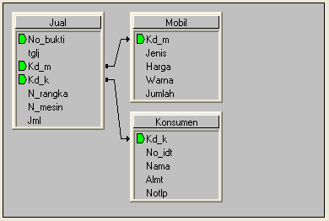
Studi Kasus SIM-Penjualan Mobil
Pada materi ini Anda akan diajarkan bagaimana membuat suatu aplikasi sederhana, yaitu aplikasi persewaan Rental VCD. Pada materi ini mempunyai tujuan agar menguasai materi koneksi database dengan ADO dapat lebih dipahami. Aplikasi ini pada dasarnya memberikan contoh manipulasi database dengan SQL dan penggunaan Object yang sering dipakai seperti ListView. Dengan sedikit modifikasi, Anda dapat menjadikan contoh program aplikasi ini mempunyai nilai jual yang tinggi.
Database Model Penjualan Mobil

Slide 106
Drop table Konsumen cascade constraints;
Create Table Konsumen
( Kd_k char(15) Primary key,
Nama varchar2(100),
No_idt Char (15),
Almt varchar2(100),
NoTlp char(15)
);
Drop table Mobil cascade constraints;
Create Table Mobil
( Kd_M char(15) Primary key,
Jenis varchar2(50),
Harga Number(15,2),
Warna Char(25),
Jumlah Number(4)
);
Drop table Jual cascade constraints;
Create Table Jual
( No_Bukti varchar2(15),
Tglj date,
Kd_M char(15) References Mobil (Kd_M),
Kd_k char(15) References Konsumen (Kd_K),
N_rangka varchar2(15),
N_Mesin varchar2(10),
Jml Number (10),
Constraint PK_Key_Jual_Mobil Primary Key (no_bukti, Kd_M, Kd_K)
);

Slide 107
Insert into Mobil values ('M001','L300 Pick-Up',90000000,'Hitam',120);
Insert into Mobil values ('M002','L 200 Pick-Up',100000000,'Biru ',300);
Insert into Mobil values ('M003','L 300 M Bus',95000000,'Putih',300);
Insert into Mobil values ('M004','Mitshubishi Kuda',120000000,'Merah',400);
Insert into Mobil values ('M005','Mitshubishi Lancer',110000000,'Silver',50);
Insert Into Konsumen values ('K0001','0012001232','Iskandar','Bukittinggi','081363325371');
Insert Into Konsumen values ('K0002','800108140355','Zoner','Sijunjung','081383457225');
Insert Into Konsumen values ('K0003','800108130255','Ader','Marapalam','08136398654');
Insert Into Konsumen values ('K0004','800108140259','Sri Astuti','New City','081363070225');
Insert Into Konsumen values ('K0005','800100140255','ADEKIRANI','Koto Baru','085263081114');
Insert Into Konsumen values ('K0006','9087','POPI','PADANG','0751775475');
Insert into Jual values ('F00000000002','6-mar-2001','M004','K0002','A123','B22',8);
Insert into Jual values ('F00000000003','6-mar-2002','M003','K0003','892','141',11);
Insert into Jual values ('F00000000004','6-mar-2003','M002','K0002','613','904',12);
Insert into Jual values ('F00000000005','6-mar-2004','M001','K0001','811','749',7);
Insert into Jual values ('F00000000006','2-jan-2005','M001','K0001','987','562',2);
Insert into Jual values ('F00000000007','6-jun-2005','M001','K0004','888','693',1);
Insert into Jual values ('F00000000008','2-jan-2005','M001','K0005','333','222',1);
Insert into Jual values ('F00000000009','2-jan-2005','M003','K0003','111','333',1);
Insert into Jual values ('F00000000010','2-mar-2005','M005','K0005','555','999',2);
Insert into Jual values ('F00001311225','6-jun-2005','M005','K0004','225','642',1);
Insert into Jual values ('F00000311419','6-jun-2005','M003','K0001','941','102',1);
Insert into Jual values ('F00000311417','6-jun-2005','M004','K0002','222','987',1);
Insert into Jual values ('F00000311455','6-jun-2005','M002','K0005','576','241',1);
Insert into Jual values ('F00000000123','6-jun-2001','M003','K0002','786','876',2);
Insert into Jual values ('F00000003214','6-des-2004','M001','K0004','986','897',4);
Insert into Jual values ('F00000000001','2-jan-2005','M004','K0001','954','522',1);
Insert into Jual values ('F00023451333','2-mar-2005','M003','K0004','688','465',1);

Slide 108
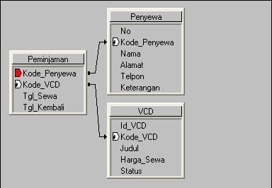
Studi Kasus Rental VCD
Pada materi ini Anda akan diajarkan bagaimana membuat suatu aplikasi sederhana, yaitu aplikasi persewaan Rental VCD. Pada materi ini mempunyai tujuan agar menguasai materi koneksi database dengan ADO dapat lebih dipahami. Aplikasi ini pada dasarnya memberikan contoh manipulasi database dengan SQL dan penggunaan Object yang sering dipakai seperti ListView. Dengan sedikit modifikasi, Anda dapat menjadikan contoh program aplikasi ini mempunyai nilai jual yang tinggi.
Database Model Rental VCD

Slide 109
Drop table penyewa cascade constraints;
Create Table Penyewa
( KodePenyewa char(15) Primary key,
Nama varchar2(100),
Alamat varchar2(100),
Telpon char(15),
Keterangan varchar2(100) );
Drop table Vcd cascade constraints;
Create Table VCD
( IdVcd char(15),
KodeVcd varchar2(10) Primary key,
Judul varchar2(100),
HargaSewa Number(12,2),
Status varchar2(10) );
Drop table Peminjaman cascade constraints;
Create Table Peminjaman
( KodePenyewa char(15) References penyewa(KodePenyewa),
KodeVcd varchar2(10) References Vcd(KodeVcd),
TglSewa date,
TglKembali date );

Slide 110
Insert Into Penyewa values ('P-001 ','Melki Mustafa','Padang','0751-784321','Tetap');
Insert Into Penyewa values ('P-002 ','Ari','Padang','0751-784211','Tetap');
Insert Into Penyewa values ('P-003 ','Danny','Surabaya','0751-784321','Tidak Tetap');
Insert Into Penyewa values ('P-004 ','Debie','Padang','0751-784331','Tetap');
Insert Into Penyewa values ('P-005 ','Atika','Padang','0751-784341','Tetap');
Insert Into Penyewa values ('P-006 ','Widya','Padang','0751-784381','Tetap');
Insert Into Penyewa values ('P-007 ','Ayu Lestari','Padang','0751-784921','Tidak Tetap');
Insert Into Penyewa values ('P-008 ','Siti Nurjanah','Padang','0751-784901','Tetap');
Insert Into Penyewa values ('P-009 ','Ari Mustapa','Padang','0751-784731','Tetap');
Insert Into Penyewa values ('P-0010','Ali Sadikin','Padang','0751-784561','Tidak Tetap');
Insert Into Penyewa values ('P-0011','Bayu Nugraha','Padang','0751-785821','Tetap');
Insert Into Penyewa values ('P-0012','Sitorus','Padang','0751-784361','Tetap');
Insert Into Vcd values ('SN-001','VCD-001','Kungfu Master 2',2500,'Ada');
Insert Into Vcd values ('SN-002','VCD-002','Kungfu Master 1',3500,'Ada');
Insert Into Vcd values ('SN-003','VCD-003','Star TREX 1',2500,'Ada');
Insert Into Vcd values ('SN-004','VCD-004','Kungfu KID Master 1',3500,'Ada');
Insert Into Vcd values ('SN-005','VCD-005','Kungfu KID Master 2',3500,'Ada');
Insert Into Vcd values ('SN-006','VCD-006','Star TREX 2',3000,'Ada');

Slide 111
Insert Into peminjaman (kodePenyewa,Kodevcd, tglsewa) values ('P-001','VCD-001','1-jan-05');
Insert Into peminjaman (kodePenyewa,Kodevcd, tglsewa) values ('P-002','VCD-002','1-jan-05');
Insert Into peminjaman (kodePenyewa,Kodevcd, tglsewa) values ('P-002','VCD-003','1-Okt-06');
Insert Into peminjaman (kodePenyewa,Kodevcd, tglsewa) values ('P-002','VCD-004','1-Mar-06');
Insert Into peminjaman (kodePenyewa,Kodevcd, tglsewa) values ('P-003','VCD-001','1-Apr-06');
Insert Into peminjaman (kodePenyewa,Kodevcd, tglsewa) values ('P-003','VCD-002','1-Jul-06');
Insert Into peminjaman (kodePenyewa,Kodevcd, tglsewa) values ('P-003','VCD-003','1-Mei-06');
Insert Into peminjaman (kodePenyewa,Kodevcd, tglsewa) values ('P-004','VCD-001','1-Mei-06');
Insert Into peminjaman (kodePenyewa,Kodevcd, tglsewa) values ('P-004','VCD-002','1-apr-06');
Insert Into peminjaman (kodePenyewa,Kodevcd, tglsewa) values ('P-004','VCD-003','1-des-06');
Insert Into peminjaman (kodePenyewa,Kodevcd, tglsewa) values ('P-005','VCD-001','1-Mar-06');
Insert Into peminjaman (kodePenyewa,Kodevcd, tglsewa) values ('P-005','VCD-002','1-Apr-06');
Insert Into peminjaman (kodePenyewa,Kodevcd, tglsewa) values ('P-005','VCD-003','1-Mei-06');
Insert Into peminjaman (kodePenyewa,Kodevcd, tglsewa) values ('P-005','VCD-006','1-apr-06');

